Slide 1
Visual Studio 활용 팁
Microsoft ASP.NET MVP
엄준일
http://blog.powerumc.kr

Slide 2
강의 대상
Visual Studio = 에디터플러스 ?
Ctrl+C 또는 Ctrl+V 만 잘하면 돼!!
디버깅 = F5
내가 짠 코드는 너무 더러워!

Slide 3
Chapter
주석 잘 달기
편리한 툴 기능
강력한 디버깅
깔끔한 코드 작성하기 노하우

Slide 4
1. 주석 잘 달기

Slide 5
1. 주석을 잘 달수록 보기 쉬운 코드
<summary> - 개체에 대한 요약
<param> / <return> - 파라메터와 리턴 값의 요약
<see> / <seealso> - 구성요소에 참조 요약
<exception> - 예외 정보 요약
<remarks> - 개체의 추가 정보
// TODO: - 한줄 주석
#region ~ #endregion – 코드를 구룹화

Slide 6
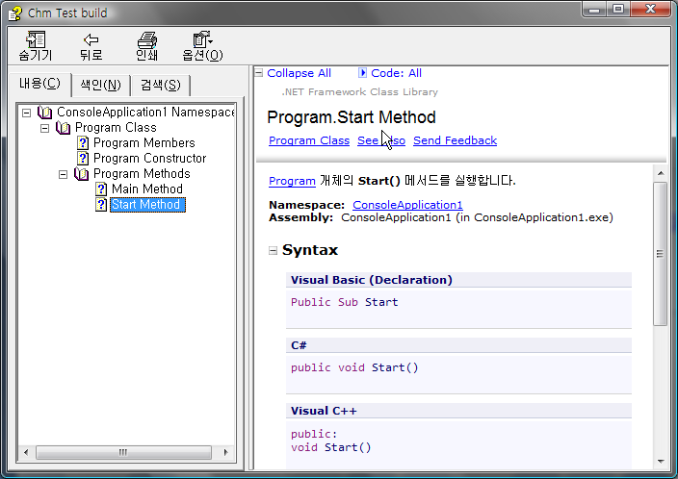
1. 주석을 잘 달수록 보기 쉬운 코드
Sandcastle - Version 2.4.10520
다운로드 : http://www.microsoft.com/downloads/details.aspx?FamilyId=E82EA71D-DA89-42EE-A715-696E3A4873B2&displaylang=en

Slide 7
2. 편리한 툴 기능

Slide 8
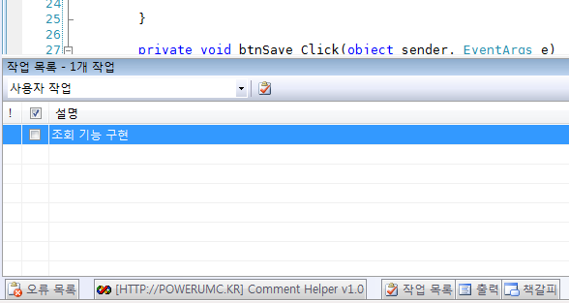
2. 편리한 툴 기능
2.1. 사용자 작업 목록

Slide 9
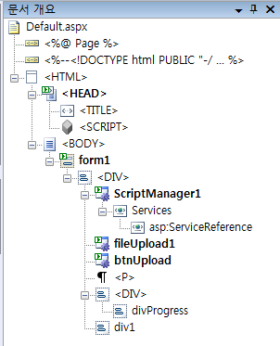
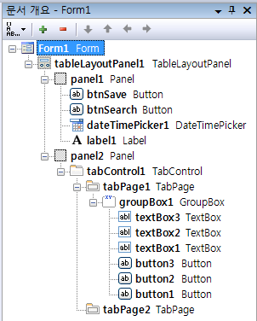
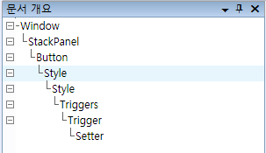
2. 편리한 툴 기능
2.2. 문서 개요
Web Form
Windows Form
WPF

Slide 10
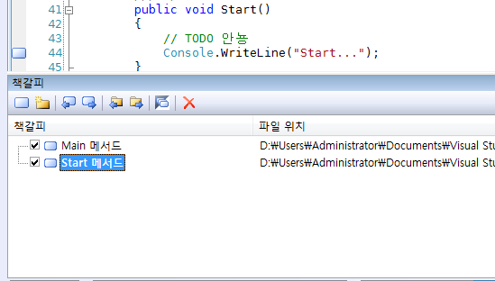
2. 편리한 툴 기능
2.3. 책갈피 ( 컨트롤+B,T )

Slide 11
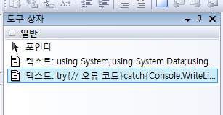
2. 편리한 툴 기능
2.4. 도구 상자

Slide 12
3. 강력한 디버깅

Slide 13
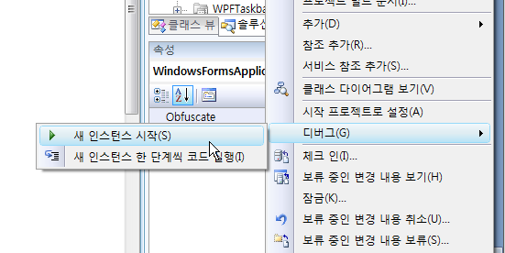
3. 강력한 디버깅
3.1 기본적인 디버깅 ( F5 ) – 솔루션 전체 빌드됨
3.2 새 인스턴스 시작 - 하나의 프로젝트만 디버깅 ( 참조 포함 빌드 )

Slide 14
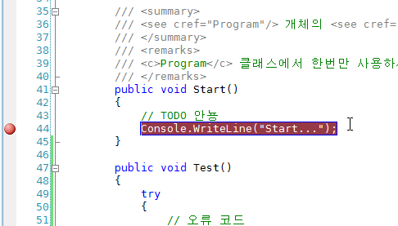
3. 강력한 디버깅
3.3 디버깅의 기본! 중단점 ( F9 )

Slide 15
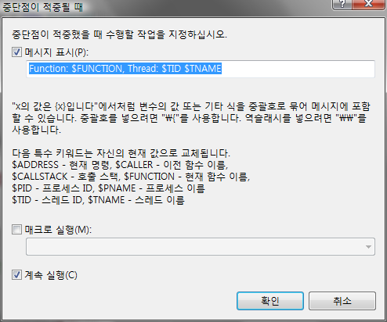
3. 강력한 디버깅
3.4. 추적점 삽입 하기

Slide 16
3. 강력한 디버깅
3.5. 디버깅 중 코드 수정하기

Slide 17
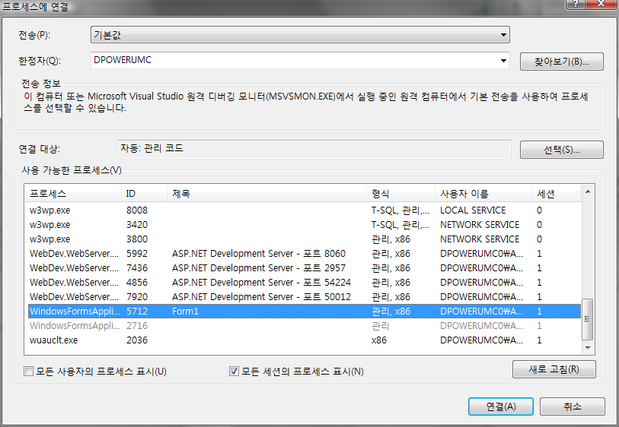
3. 강력한 디버깅
3.6. 프로세서 디버깅

Slide 18
4. 깔끔한 코드 작성하기 노하우

Slide 19
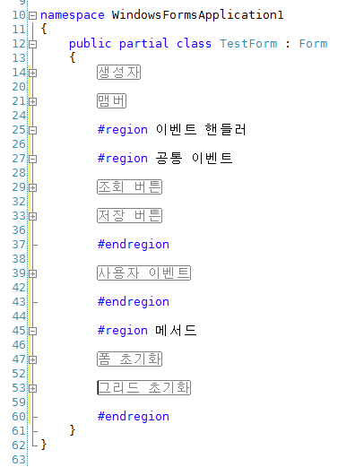
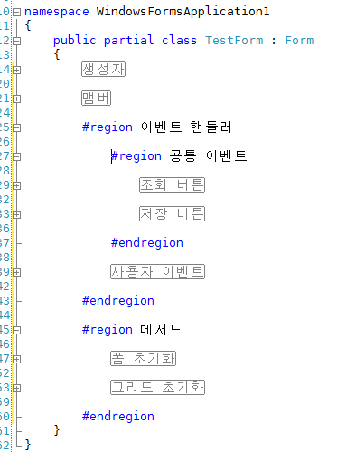
4. 깔끔한 코드 작성하기 노하우
4.1. 그룹화된 #region 은 Depth 를 줘라

Slide 20
4. 깔끔한 코드 작성하기 노하우
4.2. 연속된 대입 코드는 탭 키로 띄워라

Slide 21
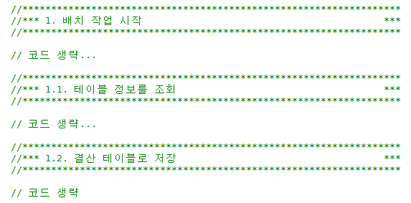
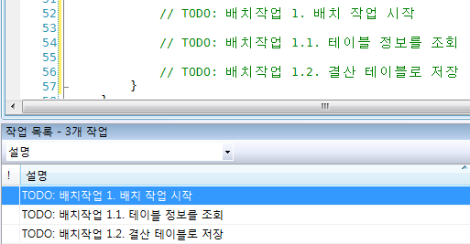
4. 깔끔한 코드 작성하기 노하우
4.3. 주석을 꾸미지 마라

Slide 22
Thank you !!!
Microsoft ASP.NET MVP
엄준일
http://blog.powerumc.kr

